Slide 1

CLASE 5 - INTRODUCCIÓN A BOOTSTRAP

Slide 2


AGENDA
BIENVENIDA Y AGENDA
10:00
11:30
IMÁGENES Y ENLACES
10:20
11:45
INTRODUCCIÓN A HTML
BREAK
12:15
LISTAS ORDENADAS Y
ELEMENTOS Y ETIQUETAS HTML
10:35
NO ORDENADAS
ENCABEZADOS Y PÁRRAFOS
10:55
12:35
FORMULARIOS
BOTONES Y CASILLAS
IDENTACIÓN Y DOCUMENTACIÓN
11:15
12:50
EJERCICIOS
13:45
RECORDATORIOS Y
CIERRE

Slide 3

RECORDATORIOS IMPORTANTES
Este es un espacio para que crezcas profesionalmente y para que compartas tu conocimiento con las demás
Es un espacio colaborativo y respetuoso, cuida la forma en la que te diriges con tus mentores, con las embajadoras y con tus compañeras
Respeta el tiempo que estás invirtiendo a este programa
No hagas comentarios discriminatorios o de burla hacia tus compañeras, mentores y embajadoras

Slide 4

BOOTSTRAP
Bootstrap es un Framework CSS para desarrollar sitios web adaptables (responsivos).

Slide 5

FRAMEWORK
Un Framework es una estructura (base) que puedes usar para desarrollar tu aplicación o sitio web de forma más rápida y eficiente.

Slide 6

BOOTSTRAP
Framework CSS
Notes:
Bootstrap es un framework CSS.

Slide 7

FRAMEWORK CSS
Un Framework CSS es un Conjunto de Clases que nos permiten personalizar el estilo de los elementos HTML de nuestro sitio web.
Notes:
En CSS tenemos clases, tenemos ids, tenemos selectores. Bootstrap viene ya con muchas clases y otros elementos. Podemos agregar los elementos clase a nuestro archivo HTML.

Slide 8


¿Adaptable?
Notes:
¿Qué es el concepto de ‘Adaptable’?

Slide 9
Español
“Responsivo”
Inglés
“Responsive”

Slide 10
Adaptable (“Responsivo”)
Que se adapta a distintos dispositivos con base en su tamaño y orientación (en desarrollo web).

Slide 11


Notes:
Imagen de referencia para ejemplificar Sitios Web Responsive. Los usuarios pueden ver el sitio desde cualquier dispositivo.

Slide 12
ACTIVIDAD
Analiza el sitio web de Tecnolochicas.mx y comprueba que este sea un sitio web responsive
Notes:
Analizar https://tecnolochicas.mx/ utilizando las herramientas de Google para Desarrolladores.

Slide 13
BOOTSTRAP
Tres pilares de Bootstrap

Slide 14
Grid
Componentes
Íconos

Slide 15


GRID

Slide 16
Inglés
Grid
Español
Cuadrícula
Notes:
Cuadrícula que nos permite definir cómo queremos que se presenten los elementos de nuestra página web, cómo se van a presentar, qué espacio van a ocupar,

Slide 17
Grid de Bootstrap
Conjunto de contenedores, filas y columnas que definen cómo se va a presentar y a alinear el contenido.

Slide 18
Notes:
Podríamos pedir una alineación o estructura de 3 filas y 3 columnas

Slide 19
Notes:
Pero también podríamos pedir algo así.

Slide 20
Notes:
O también algo así y tener elementos que ocupan más espacio que otros.

Slide 21
Notes:
También tener esta combinación.

Slide 22
12 Columnas
1 Fila
Notes:
En Bootstrap, hay un concepto muy importante, esa cuadrícula (Grid), nos va a permitir trabajar con filas y columnas, pero cada fila va a estar dividida en 12 columnas. Cada fila en Bootstrap tiene 12 columnas que podemos distribuir como lo necesitemos. Y esas 12 columnas están contenidas dentro de 1 fila.

Slide 23
12 Columnas
1 Fila
Notes:
Si queremos que un elemento en HTML abarque 5 columnas, lo podemos especificar.

Slide 24
12 Columnas
1 Fila
Notes:
Si queremos que un elemento en HTML abarque 9 columnas, también lo podemos especificar.

Slide 25
12 Columnas
1 Fila
Notes:
Si queremos que un elemento en HTML abarque 12 columnas, también lo podemos especificar.

Slide 26
Clases para la grid
.row
col-
.col-sm-
.col-md-
col-lg-
.col-xl-
Notes:
¿Cómo podemos especificarlo? En Bootstrap tenemos clases específicas que podemos asignarles a nuestros elementos HTML, como la grid, o imágenes o cualquier elemento HTML que desees incluir.

Slide 27
Inglés
Row
Español
Fila
Notes:
Row significa ‘fila’ en español, así que, cuando agregamos la clase ‘.row’, estamos diciendo que ese elemento HTML se va a convertir en una fila para Bootstrap.

Slide 28
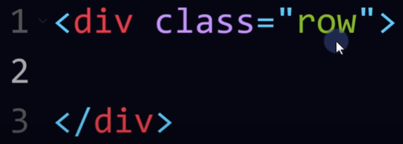
Notes:
A un div le podemos agregar la clase ‘row’, ese div actuará como una fila, y va a tener ciertas propiedades CSS que vienen predeterminadas en Bootstrap.

Slide 29
Clases para la grid
.row
col-
.col-sm-
.col-md-
col-lg-
.col-xl-
Notes:
Ya que tenemos agregada la clase ‘row’, ahora debemos de especificar las columnas. Hay diferentes clases: col-, .col-sm-, .col-md-, col-xl-. Después de los guiones podemos especificar el número de columnas que necesitamos para esos elementos.

Slide 30
Inglés
Column (col)
Español
Columna

Slide 31
Inglés
Extra Small (xs)
Español
Muy Pequeño
Notes:
Las abreviaturas son abreviaciones que corresponden a las palabras en inglés. XS significa Extra Small, que en español es Muy Pequeño. Y que se usa cuando el dispositivo o pantalla es muy pequeño.

Slide 32
Inglés
Small (sm)
Español
Pequeño
Notes:
Las abreviaturas son abreviaciones que corresponden a las palabras en inglés. Va incrementando el tamaño del dispositivo.

Slide 33
Inglés
Medium (md)
Español
Mediano
Notes:
Las abreviaturas son abreviaciones que corresponden a las palabras en inglés. Va incrementando el tamaño del dispositivo. Md significa Medium y en español es Mediano.

Slide 34
Inglés
Large (lg)
Español
Grande
Notes:
Las abreviaturas son abreviaciones que corresponden a las palabras en inglés. Va incrementando el tamaño del dispositivo. Lg significa Large y en español es Grande.

Slide 35
Inglés
Extra Large (xl)
Español
Extra Grande
Notes:
Las abreviaturas son abreviaciones que corresponden a las palabras en inglés. Va incrementando el tamaño del dispositivo. Xl significa Extra Large y en español es Extra Grande o muy grande.

Slide 36
Inglés
Extra extra large (xxl)
Español
Muy muy grande
Notes:
Las abreviaturas son abreviaciones que corresponden a las palabras en inglés. Va incrementando el tamaño del dispositivo. Xxl significa Extra Extra Large y en español es Extra extra Grande o muy muy grande.

Slide 37
xs sm md lg xl xxl
<576px ≥576px ≥768px ≥992px ≥1200px ≥1400px
px = pixeles
Notes:
Dimensiones de cada una de las abreviaciones. Px significa pixeles y es como nos referimos al tamaño de un elemento en CSS.
La dimensión xs aplica cuando el dispositivo es menor a 576px, sm aplica cuando es mayor o igual que 576px, md cuando es mayor o gual a 768px, y así sucesivamente. Estas dimensiones representan el ancho de la ventana en donde estás viendo la página web. En inglés se le conoce como ‘Viewport’.

Slide 38
BREAKPOINTS
EN
BOOTSTRAP

Slide 39
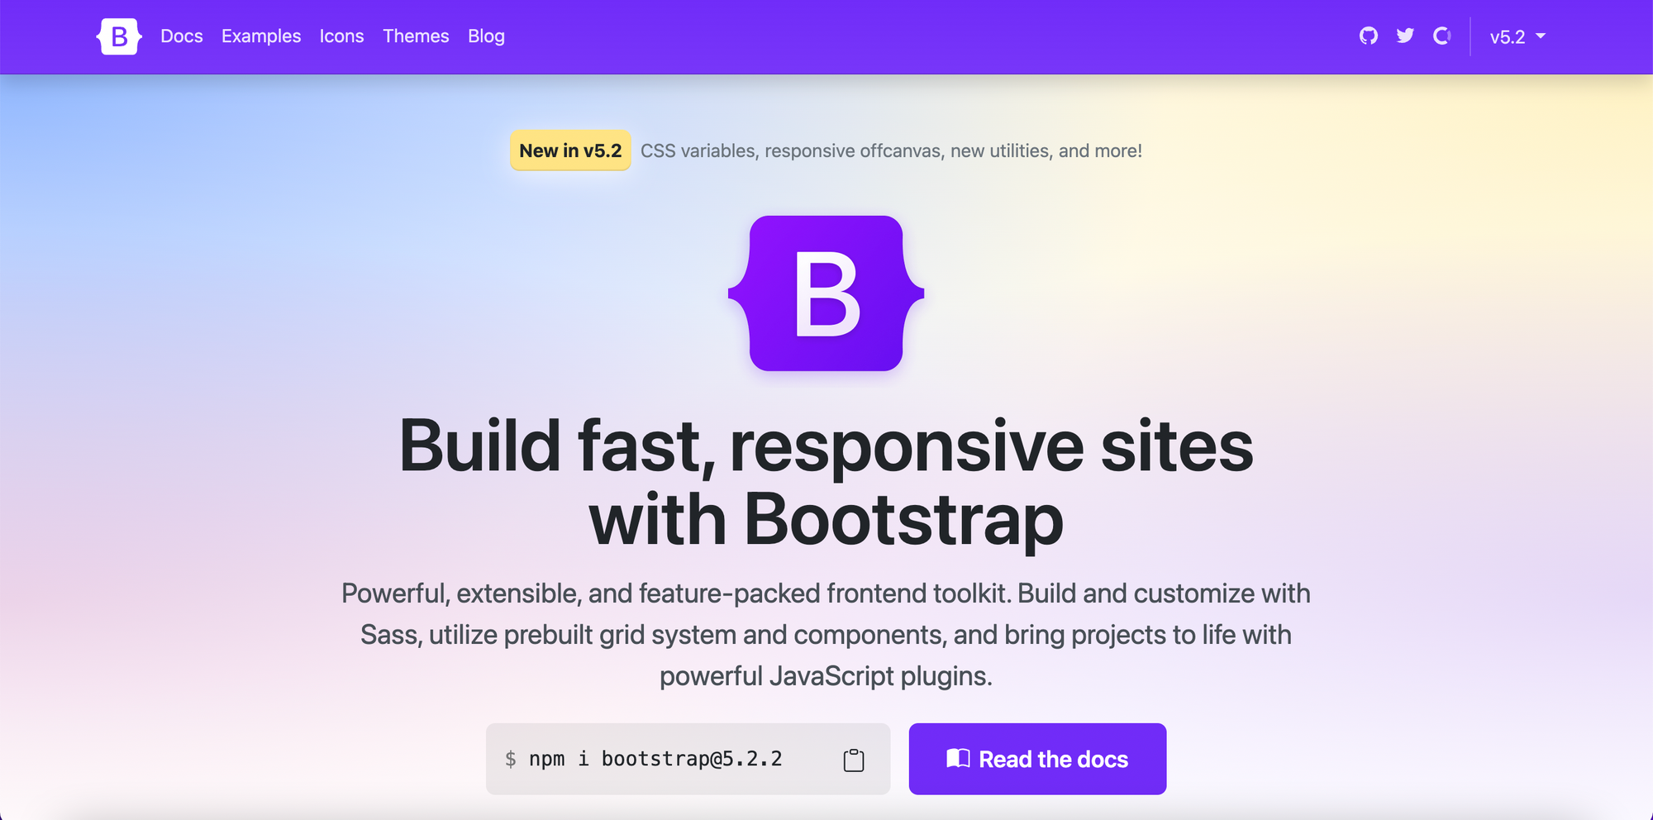
Notes:
Bootstrap: Librería de estilos CSS, creada por Twitter, cuya principal característica es
dotar a los sitios web de responsividad.
Página oficial: https://getbootstrap.com/
Bootstrap es un framework el framework CSS más popular utilizado para desarrollar aplicaciones web.
Nos permite realizar una página web responsive de manera muy rápida y eficiente. Para ello, utilizaremos las normas, atajos y componentes que nos da Bootstrap.
Utilizar la metodología de trabajo que nos da Bootstrap es habitualmente una solución más rápida y eficaz que desarrollar nuestra propia metodología.
A las estudiantes les suele resultar más sencilla maquetar una web con Bootstrap que utilizando únicamente código CSS sin utilizar un framework.

Slide 40
INSTALACIÓN DE BOOTSTRAP
1. Vamos a https://getbootstrap.com/ → Get Started
2. Cargamos la hoja de estilos en el <head>:
<link href="https://cdn.jsdelivr.net/npm/bootstrap@5.2.2/dist/css/bootstrap.min.css" rel="stylesheet">
3. Cargamos el Javascript justo antes del cierre del </body>:
<script src="https://cdn.jsdelivr.net/npm/bootstrap@5.2.2/dist/js/bootstrap.bundle.min.js"></script>

Slide 41
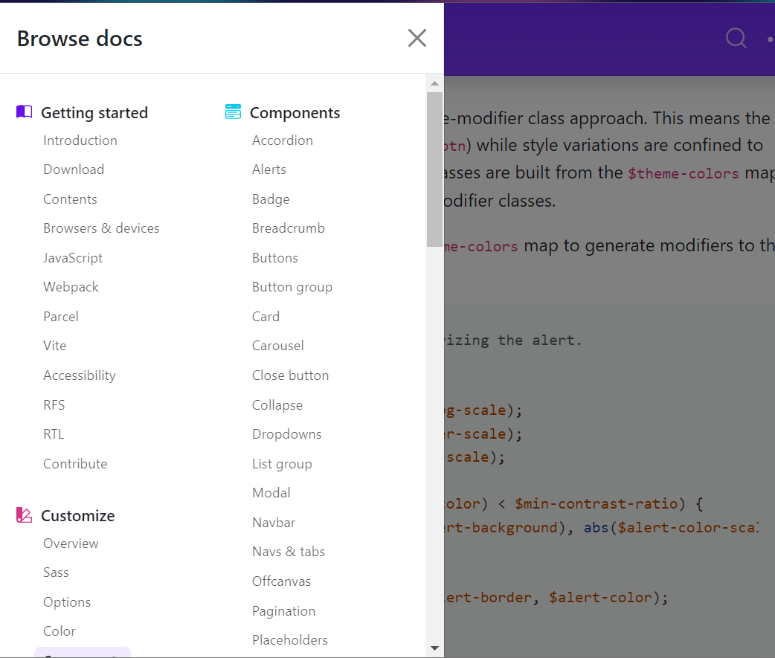
Nav Bar

Slide 42
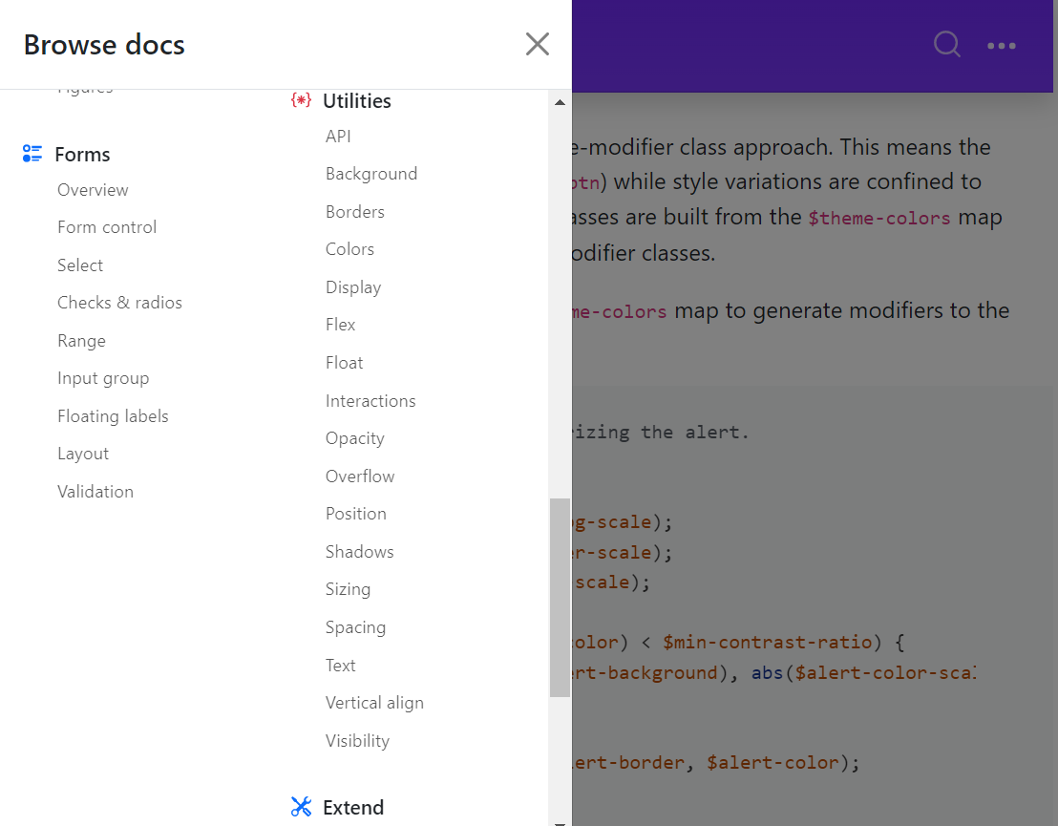
Forms

Slide 43

Recordatorios
Recordatorio 1
Recordatorio 2

